Slide 1
初中設計與科技課程 主題式學習活動 主題 ：立體打印口罩勾 知識範圍 ：營運和製造 - 工具及儀器(K5) - 製造過程(K6)
學習階段/學習重點年級 | 相關課程內容 / 學習重點 | 參考教學資源
初中/中一 | 營運和製造 - 工具及儀器(K5): 選取及運用合適工具、儀器和機器以實踐設計概念 - 製造過程 (K6): 設計上的考慮 | https://www.atec.edu.hk/stemcentre/download.html https://www.atec.edu.hk/stemcentre/Learning%20Resources.html https://www.edb.gov.hk/tc/curriculum-development/kla/technology-edu/resources/tech-subjects/S1%20Teaching%20Plan.html

Slide 2
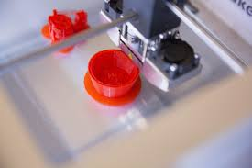
立體打印是甚麼？
立體打印是從數碼檔案製作三維立體物件的過程。
製造過程一般以切削方式進行，而立體打印則是使用加法製造 (additive manufacturing) 方式實現的，在製造過程中，通過連續添加材料層直至物件成形，每一層都可以看作是物件的薄片水平橫切面 (cross section)。

Slide 3
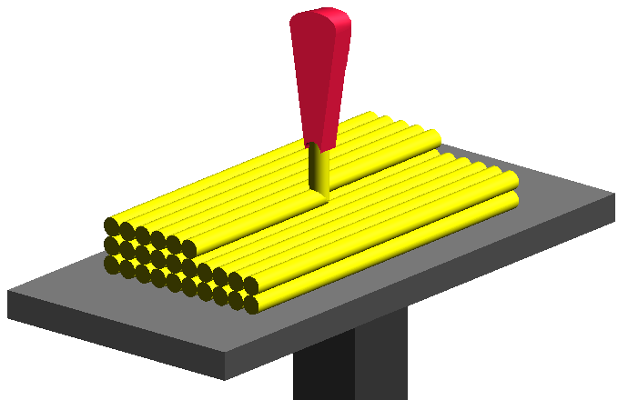
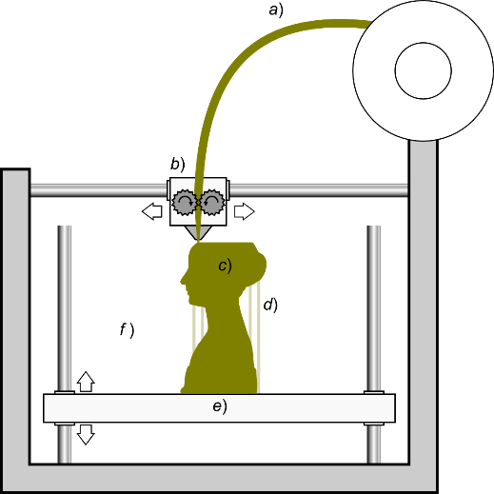
常用立體成型技術 - FDM
熔融沉積造型技術 (Fused Deposition Modelling, FDM) 技術是把線圈上的塑料細絲加熱熔化，透過電腦輔助製造 (CAM) 軟件把熔化的材料在水平和垂直方向上移動。材料在從噴嘴 (nozzle) 擠出後立即硬化以形成多層，從而形成所設計的立體物件。

Slide 4
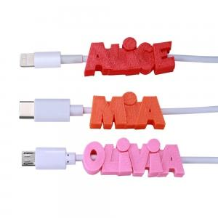
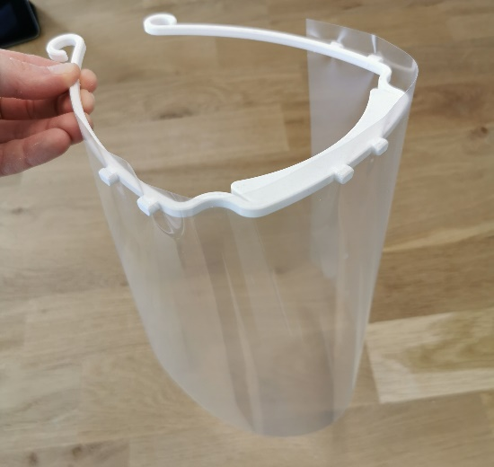
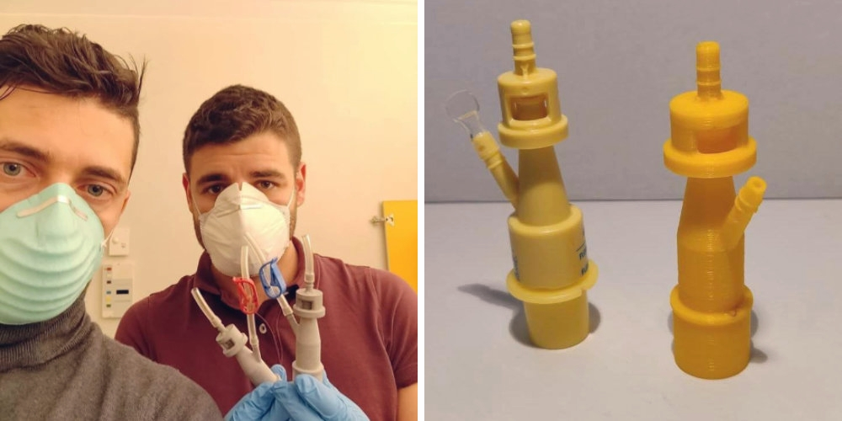
FDM立體打印的應用
FDM技術有助快速原型製造，以便盡快測試，製成品也較衛生，例如製作個人化的用品和快速製成防疫用品。

Slide 5
口罩勾是甚麼？
「口罩勾」是讓口罩繩掛在兩邊的配件，口罩繩因而不用勒在耳朵上。
我們可以按個人需要設計口罩勾，然後立體打印出來使用。

Slide 6
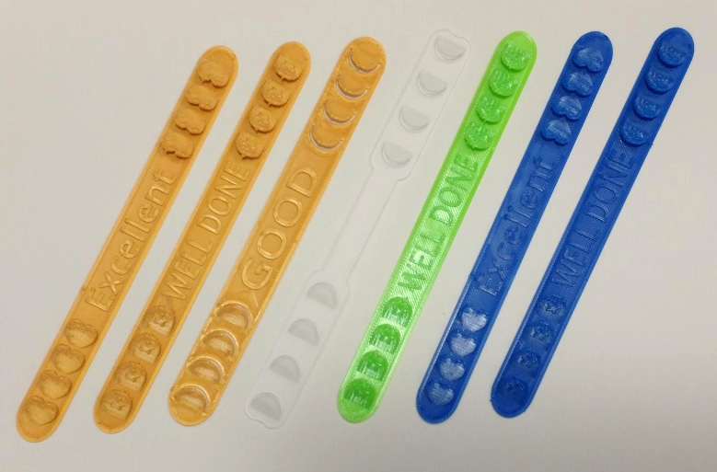
立體打印口罩勾的設計考慮(一)
參考STEM教育中心的簡單口罩勾，找出其設計考慮，例如：
大小、尺寸
外觀、質料和顏色
厚薄和屈曲程度的關係
可以調校鬆緊
勾的大小和角度
容易立體打印

Slide 7
立體打印口罩勾的設計考慮(二)
STEM教育中心的口罩勾設計規格：
學生用的長度為140mm，成人用的長度為160mm。
厚度為0.5mm，可屈曲以利緊貼頭部。
每邊有3-4個勾，各相距10mm。
勾的大小約為10x10mm，向上傾斜35°角有利不需支撐的立體打印，從而節省打印時間及材料。

Slide 8
學習活動
參考提供的筆記，設計個人化的口罩勾，在功能和外觀等各方面作出改良，並加入鼓勵字詞，如 “Be Positive”。
設計三款不同的口罩勾，並說明各個特點。
選擇一個作最終方案並解釋原因。
使用CAD軟件設計及繪畫最終方案。
列出製作步驟並立體打印出來。
進行測試並作出改良建議。

Slide 9
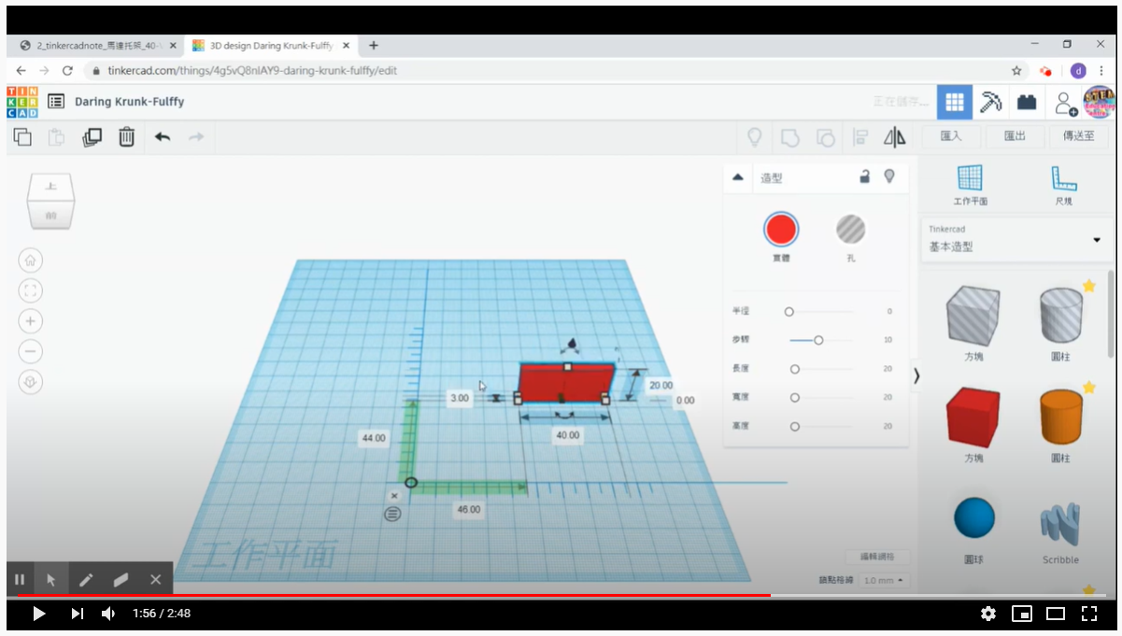
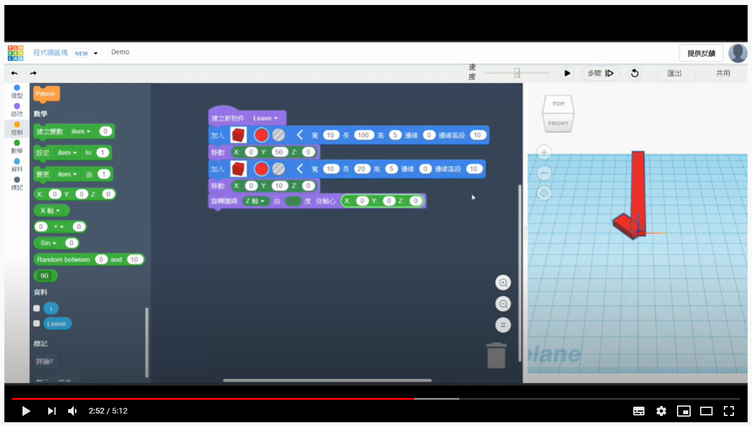
延伸活動
參考STEM教育中心的3D建模軟件 Tinkercad 教學資源，深化學習，改良口罩勾設計。

